Slide 1
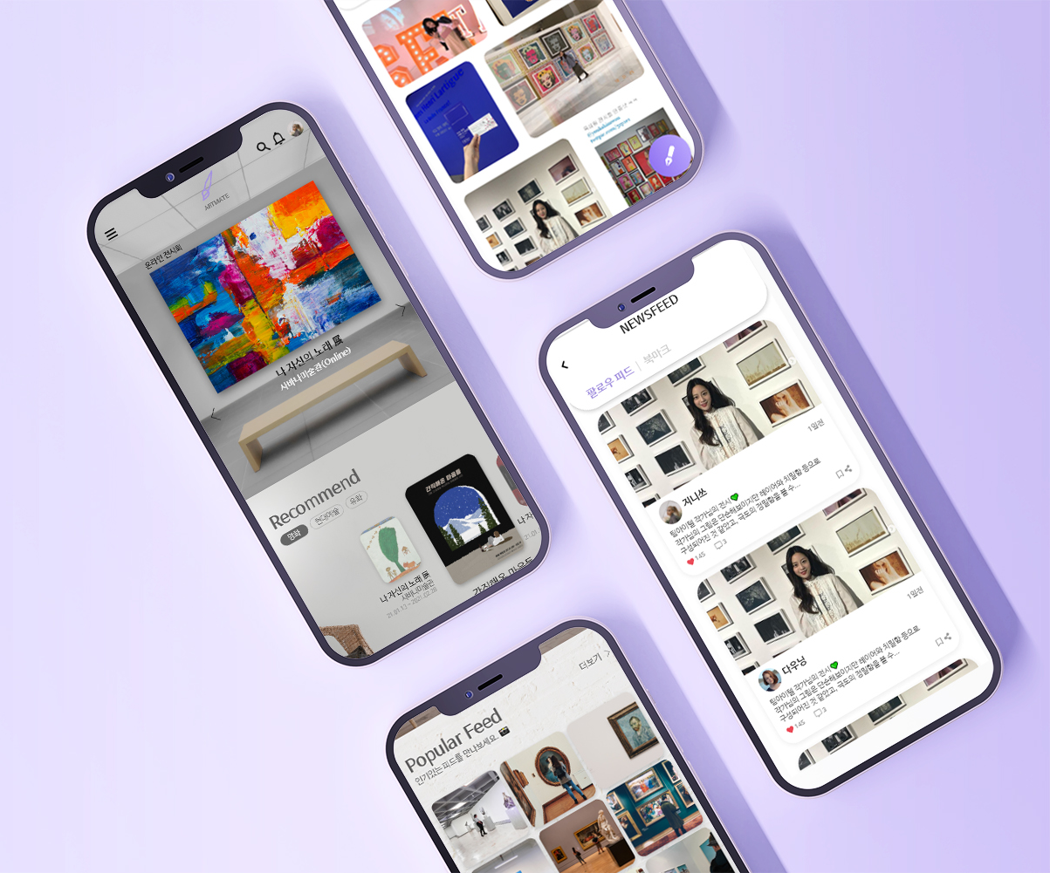
웹디자인
SUBPJT Ⅲ 웹 모바일
프로젝트
2조
TEAM 다우니네
MEMBER 정다운, 김지형, 유진이, 정현우, 정혜지
Notes:
안녕하세요 통통튀는 20대를 대표하는 아트메이트! ! ! ☺ (웃음)
발표를 맡게된 정현우 입니다.

Slide 2
목차
INDEX
01
서비스 소개
02
기술 스택
03
핵심 기술
04
SubPJTⅢ 향후 방향

Slide 3

Part 1
서비스 소개

Slide 4

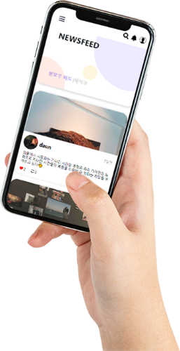
서비스 소개
1
서비스 요약
Summary
01
사용자 맞춤형 전시정보
선택한 관심분야에 맞는
전시 정보를 추천해드립니다.
02
우리 지역의 전시회
원하는 지역에서 현재 진행중인
전시회 정보를 알려드려요.
03
내 손 안의 전시회
다른 사람들과 피드를 공유하고 나만의 피드를 채워보세요
04
나만의 스크랩북 제작
관심있는 전시회들은
책갈피해서 모아 볼 수 있어요
Notes:
서비스 주요 기능

Slide 5
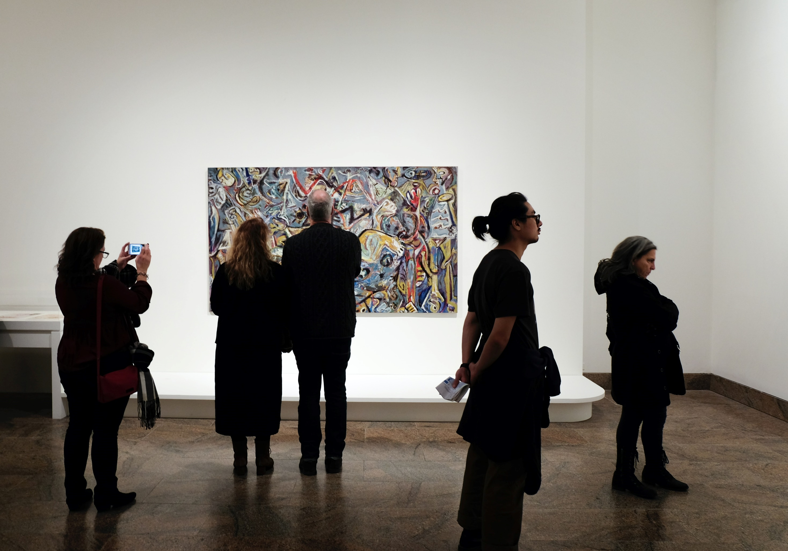
Part 2
기술스택

Slide 6
















SubPJT3 기술소개
121
개발 환경 및 흐름
Build & Test
communication
Source Code
Issus management
Location:/
Request
Location
~/api/
WAS
Response
Client
Port:7777
DB

Slide 7

Part 3
핵심기술
Notes:
지난 주에는 전체적인 UI적 요소를 보여드렸다면 이번에는 기술적인 소개를 드리겠습니다.
그 중 저희 서비스에 대표적인 핵심기술 4가지를 소개하겠습니다.

Slide 8

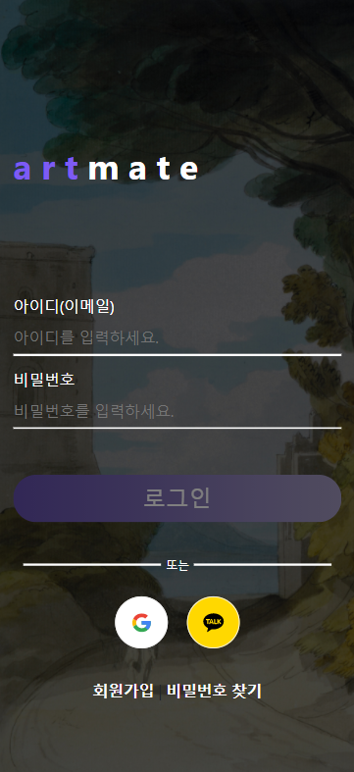


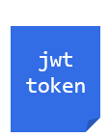

SubPJT3 기술소개
3
핵심기술 – 로그인(jwt, kakao, google)
1. 사용자 로그인
2. 정보 조회
3. JWT 토큰 생성
SUCCESS!!
Server
HttpRequest(+token)
4. 데이터 요청
Interceptor
5. 데이터 응답
(토큰 확인 성공)
Notes:
가장먼저 로그인 기능입니다.
저희는 로그인 세션 관리를 위해 jwt 토근 인증을 적용하였습니다.
로그인 성공 시 서버에서 jwt 토큰을 생성, 클라이언트에 전달 클라이언트에서 서버로 통신 요청시 interceptor에 의해 httprequest에 담긴 토큰 확인합니다. 토큰 확인 성공 시 통신 정상적 진행을, 만약 토큰 확인 실패 시 에러 메시지를 호출 합니다.

Slide 9

SubPJT3 기술소개
3
핵심기술 – 로그인(jwt, kakao, google)
Authorization
Server
1. 인증 요청
4. 검증
Server
5. 정보 반환
2. 로그인 페이지
3. 권한증서 전달
6. 회원 인증
Notes:
더불어 sns로그인 기능도 제공하는데요~
여러분도 아시다시피 원래 이용하던 계정으로 바로 로그인이 된다면 정말 쉽게 서비스를 이용할 수 있겠죠? (하하하)
sns로그인 기능을 간단히 설명하자면, 사용자가 서버에 로그인을 요청하면 서버는 사용자에게 로그인URL을 보내고, 사용자는 해당 URL에서 로그인 진행 후 권한증서를 담아 서버에게 전달합니다.
그럼, 서버는 받은 권한증서를 확인 후, Access Token과 Refresh Token, 유저의 고유 정보 등을 반환하고 이 고유 id가 db에 있다면 로그인, 없다면 회원가입을 진행합니다.
이는 회원가입이라는 귀찮은 절차를 없애고, 사용자가 빠르게 회원가입을 할 수 있으며, 접근하고 싶은 정보들은 사용자들이 미리 권한 내용을 확인하고 허락하기에 쉽게 접근할 수 있다는 장점이 있습니다.

Slide 10
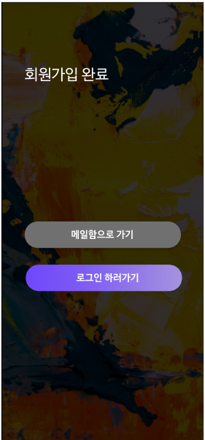
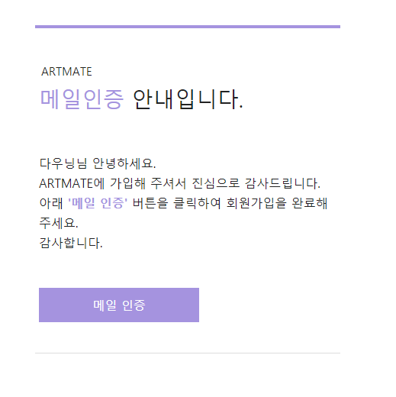
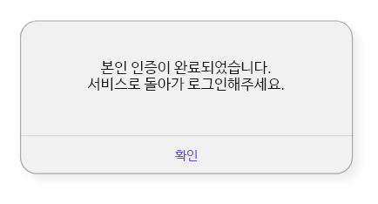

SubPJ3 기술소개
3
핵심 기술– 회원가입 & 비밀번호 찾기 메일인증
본인 메일함
인증키 발급 메일 발송
본인인증 완료
결과 화면
Notes:
두번째로 메일인증 기능입니다.
회원가입과 비밀번호 찾기 기능을 이용할 때 메일인증이 진행되는데요~
가장 큰 이유는 “본인 확인”입니다. 한 사용자가 여러 개의 계정을 만들고 방치하는 사례도 줄일 수 있으며, 무엇보다도 진정성있는 SNS 소통에 있어서 필요한 절차라고 판단하였습니다.
이는 회원가입 완료 후 입력받은 사용자의 아이디와 인증키를 DB에 먼저 넣고, 이를 포함해 메일을 발송합니다.
메일은 Gmail SMTP서버를 이용해 계정 인증 후 발송할 수 있도록 하였습니다.
사용자가 메일함에서 인증버튼을 누르면 넘어온 아이디와 인증키 정보를 DB에서 조회하고, 만약 일치하면 본인인증이 완료됩니다.

Slide 11
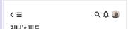
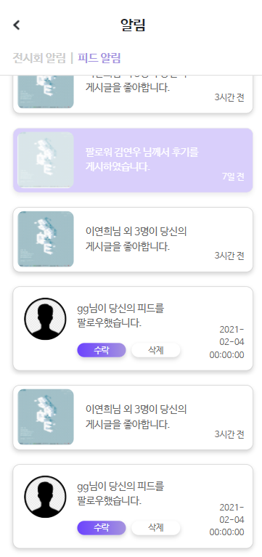



SubPJTⅡ 진행상황
2
핵심기술 –알림 (Socket)
Stomp (Streaming Text Oriented Messaging Protocol)
전송: http://주소/receive
알림 아이콘 클릭
수신: http://주소/send
Stomp client
Message broker

Slide 12



SubPJTⅡ 진행상황
2
핵심기술 –알림 (Socket)
Stomp (Streaming Text Oriented Messaging Protocol)
Subcribe : /animal
Subcribe
: /animal
/animal
Message : Hi!
Message Broker
Send : /animal Hi!
/animal
Message : Hi!

Slide 13
SubPJTⅡ 진행상황
23
핵심기술 –알림 (Socket)
Stomp (Streaming Text Oriented Messaging Protocol)
Subcribe : /bear
Subcribe
: /rabbit
/bear
Message : Hi!
Message Broker
Send : /bear Hi!

Slide 14
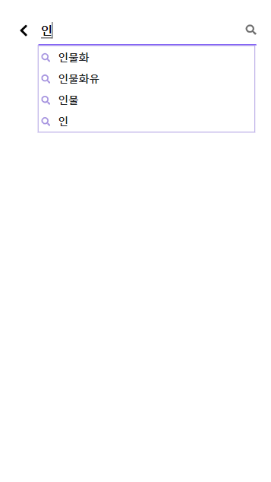
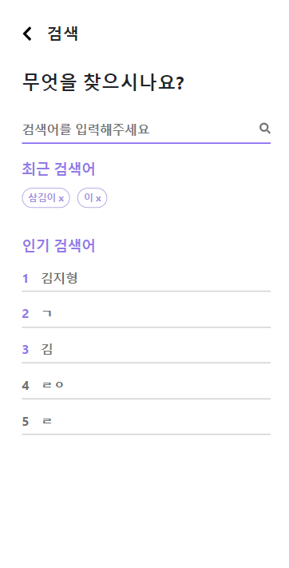
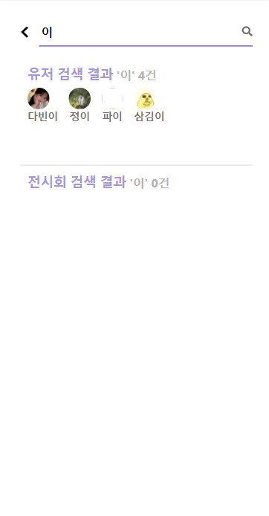
SubPJTⅡ 진행상황
23
구현 기능 –검색 자동완성
입력 창에 입력 시,
검색어 자동완성
검색 아이콘 클릭
검색결과 함께 자동완성
첫 화면
Notes:
마지막으로 검색 자동완성 기능입니다.
빨리빨리 습관을 가진 한국인들, 그리고 편리함을 추구하다 보니 귀차니즘이 늘어난 사람들,,,
여러분들도 그렇지 않으신가요?
알파벳과는 달리 한글은 자음과 모음이 완벽하게 입력되지 않으면 원하는 검색결과를 얻을 수 없습니다. 이를 개선하기 위해 모든 단어의 자음, 모음을 분리시켜 초성이 일치하는 단어들을 모두 찾아 리스트에 저장한 후 사용자에게 제공합니다.
이로써 모든 단어를 검색 창에 입력하지 않아도 자동으로 결과를 받을 수 있어 사용자에게 더욱 편리함을 제공할 수 있습니다.

Slide 15

Part 4
SubPJTⅢ 방향성

Slide 16
SubPJTⅢ 방향성
목표 : 서비스 완성
2월 2주차
2월 3주차
전체적 UI 점검 및 기능 보완
스크랩북 페이지 구현
전시 정보 페이지 구현
추가 기능(α)
최종 배포
UCC 및 발표준비
Notes:
기본적인 SNS기능은 완성한 상태입니다.
앞으로 전시회 기능을 제작하고, 서비스를 사용자에 편의에 맞게 더욱 개선해 나갈 계획입니다.

Slide 17

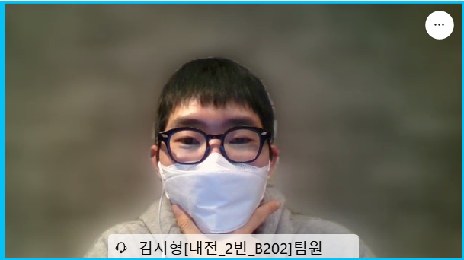
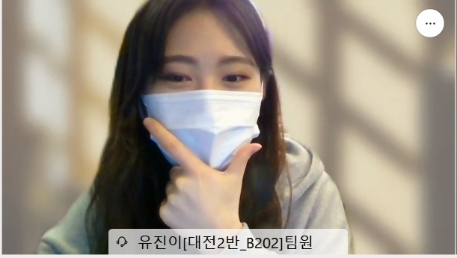
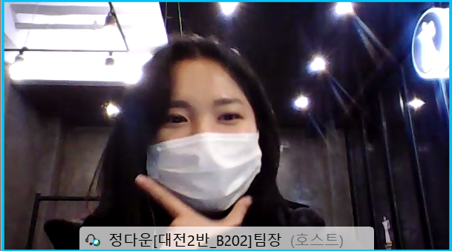
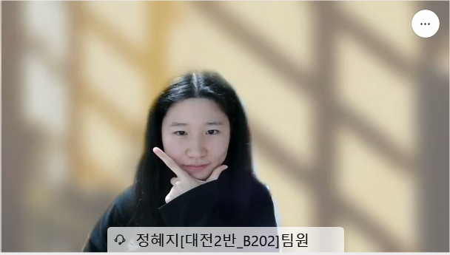
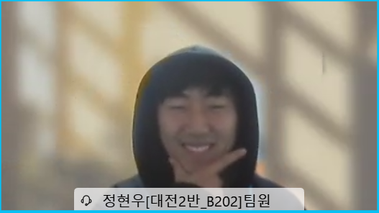
다우니네
THANK YOU
Notes:
감사합니다.

